Slide 1
Стратегії навчання іноземної мови на початковому етапі
Підготувала
Студентка групи ПР-32
Гадайчук Олена

Slide 2


Незалежно від початкових здібностей дитини у віці 6-7 років вивчення іноземної мови корисно всім дітям, оскільки воно:
стимулює мовленнєвий і загальний розвиток дітей;
створює сприятливу основу для подальшого навчання мови;
залучає дітей до культури інших народів, формуючи тим самим всесвітню обізнаність;
позитивно впливає на розвиток пам’яті, мислення, сприйняття, увагу дитини.

Slide 3


Психологічні особливості мислення та світосприйняття школярів молодшого віку
Перехід до шкільного віку пов’язаний зі значними змінами в житті, діяльності, з’являються нові обов’язки. Психологи довели, що молодші школярі мають стійку довготривалу пам’ять; їхній мозок характеризується пластичністю, здатністю швидко реагувати та переключатися з одного виду діяльності на інший. Усі психологічні особливості дітей даного віку свідчать про те, що є всі необхідні передумови для вивчення іноземних мов на початковому етапі.

Slide 4

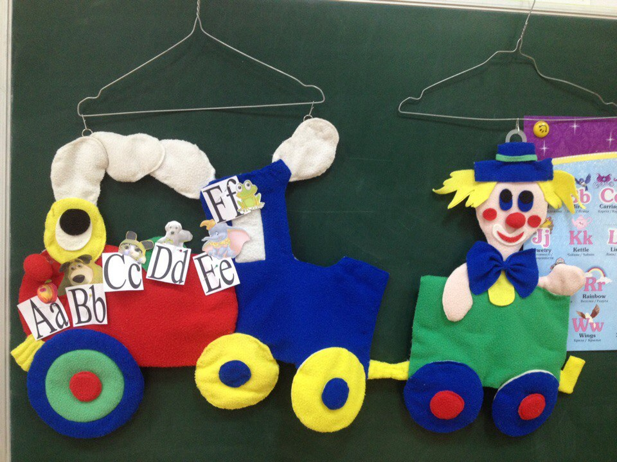
Як і будь-який урок, урок іноземної мови має свою специфіку. Основна мета на уроці іноземної мови це формування комунікативної компетенції учнів. Зараз прийнято вважати, що іноземну мову вивчають за для участі в діалозі культур. Також метою вивчення іноземної мови є залучення до іншої культури. Ця мета досягається шляхом формування здатності до міжкультурної комунікації. Викладання іноземної мови засноване на завданні комунікативного характеру, що є особливістю уроку іноземної мови.

Slide 5


Під початковим етапом вивчення іноземної мови зазвичай розуміють закладення основ комунікативної компетенції, що необхідні і достатні для подальшого розвитку та вдосконалення вивчення іноземної мови. Досить багато часу необхідно для закладення основ комунікативної компетенції. Учням з перших кроків необхідно ознайомитися і усвідомити, що мова, яку вони почали вивчати, є засобом спілкування.

Slide 6
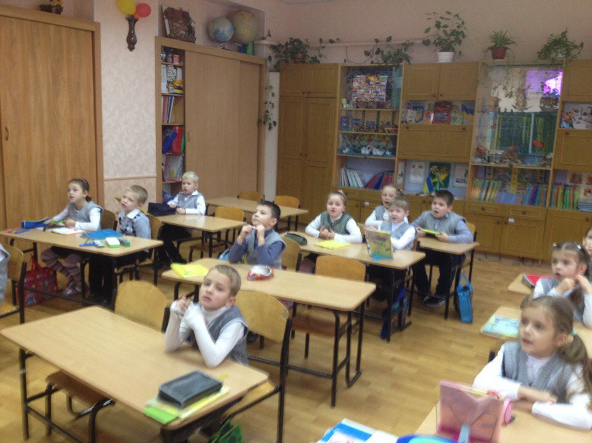
Останні дослідження довели, що вивчення іноземної мови розвиває логічне мислення, підвищує культурний та освітній рівень у дітей . Найбільш сприятливим періодом вивчення іноземної мови вважають вік від 4 до 8 років. Хоча більшість психологів не мають одностайної думки щодо вивчення іноземної мови в ранньому віці, всі вони говорять, що дитина до 9 років – фахівець в оволодінні мовою. Дитячий мозок має не аби яку здатність до засвоєння мови, але з віком вона зменшується.

Slide 7

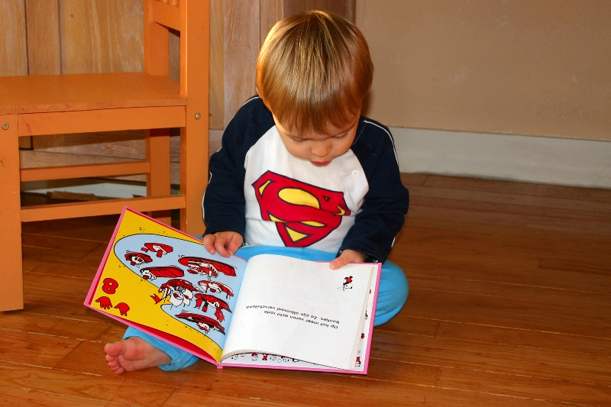
Встановлено, що дитина легше опановує іноземну мову ніж доросла людина лише за умови важливого для дитини спілкування, джерелом якого є навчальна гра. Для дітей віком від 3 до 8 років гра є невід’ємною частиною, і її значення не втрачається в початковій школі. Відомий вчений Л.В. Виготський відзначив позитивний вплив гри на процес вивчення іноземної мови.

Slide 8
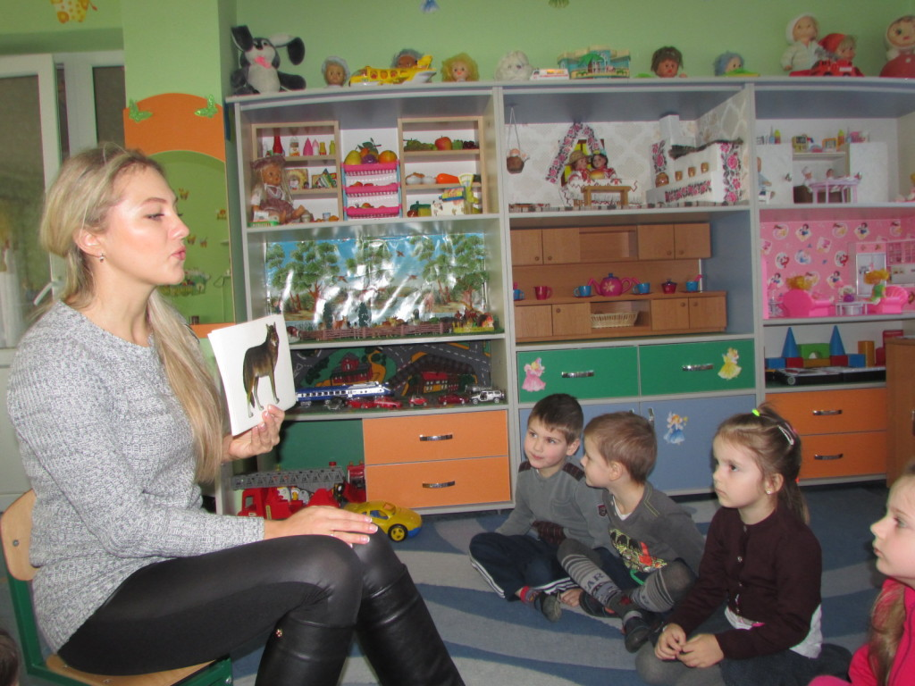
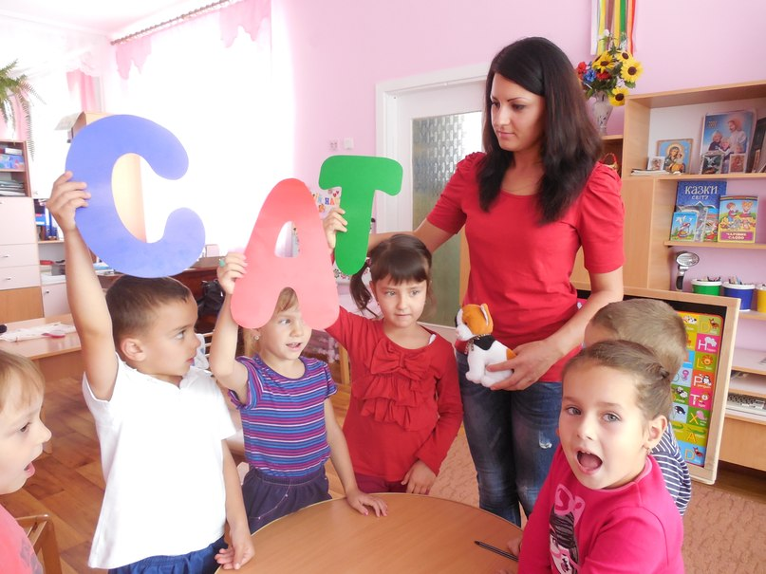
Завдяки ранньому вивченню іноземної мови в учнів є можливість досить добре розуміти на слух мову вчителя, однокласників. Школярі вчаться розуміти основний зміст нескладних текстів опираючись на зорову наочність і мовну здогадку. Вже на початковому рівні школярі вчаться брати участь у діалогічному мовленні. У початковій школі учні мають можливість навчитися вести етикетний діалог, елементарний діалог-розпитування. Оскільки для початкової школи теми ретельно підбираються, то школярі мають можливість коротко висловлюватися по даній темі, відтворювати напам’ять рекомендовані твори дитячого фольклору.

Slide 9
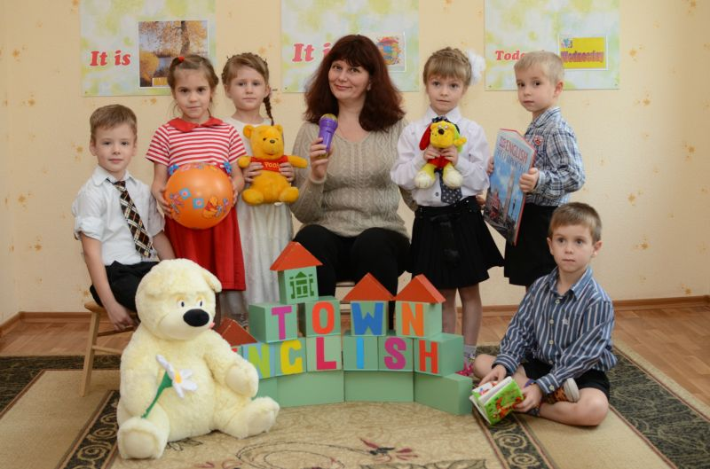
Основні методи та методики вивчення іноземної мови на початковому етапі
На сьогоднішній день існує досить багато методів викладання іноземної мови. Прийнято вважати, що найбільш ефективним методом викладання іноземної мови є природний метод, тобто вивчення іноземної мови максимально схоже на вивчення рідної мови.

Slide 10
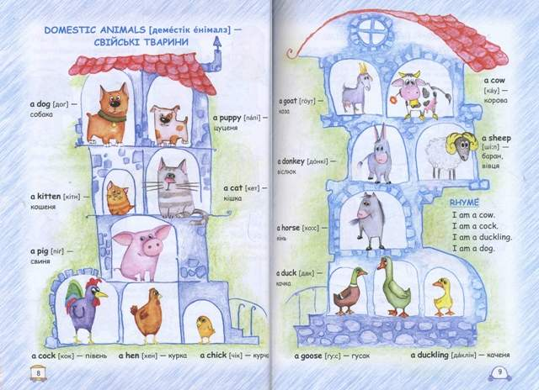
Вивчення іноземної мови дає учням можливість опановувати засоби вираження думок у двох формах: усній та письмовій. Вміння користуватися цими навичками входить у комунікативний аспект предмету «Іноземна мова». Оскільки мова є засобом спілкування, вона потребує активного використання в виникаючих ситуаціях спілкування.

Slide 11


В початковій школі прислів’я та приказки допомагають опановувати правильну вимову складних голосних та приголосних, особливо тих, що відсутні у рідній мові. Наприклад для тренування звука [w] можна використати таке прислів’я: “Water which way the cat jumps”. Використовуючи замість стандартних слів чи словосполучень прислів’я, повторюючи впродовж декількох уроків, що допоможе правильно поставити мову, а також даний вид роботи є гарним перепочинком для дітей.

Slide 12



Ще один варіант урізноманітнити урок – ігрові вправи які кожна дитина знає ще з дитинства. Одна з них “Telephone game” (Зіпсований телефон). Учні намагаються якомога чіткіше, але при цьому пошепки вимовити слово передати його по черзі один одному. Останній гравець має чітко вимовити слово в його правильній формі. Подібні тренувальні вправи допомагають тренувати артикуляцію та сприйняття.

Slide 13

Важливим аспектом мовленнєвої діяльності для досягнення практичних, розвиваючих, освітніх та виховних цілей на початковому етапі відіграє аудіювання. Це є досить ефективним методом вивчення іноземної мови. Психологічний компонент є невід’ємною частиною навчання аудіювання. Під цим розуміється доведення сприйняття та розуміння іноземної мови до рівня навичок та вміння . Аудіювання це той спосіб навчання коли учні через слухові рецептори отримують змістовну інформацію на іноземній мові. Доведено, що формувати цей навик необхідно вже з самого початку вивчення іноземної мови.

Slide 14



Важливо, підбираючи тексти та вправи, враховувати інтереси, досвід, вікові особливості учнів. Якщо текст для читання чи аудіювання не буде знайомий учням з реального життя то навряд чи стане продуктивним для подальшої праці з ним.

Slide 15

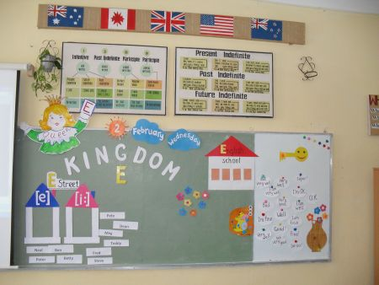
Мова і культура народу нероздільною системою, тому вивчаючи мову кожен обов’язково проникне в культуру її народу. Лінгвокраїнознавчий аспект дає уявлення школярам про соціальні традиції, звичаї, реалії країн мова яких вивчається. Необхідним є проведення паралелі між двома країнами, для ефективного оволодіння лексичним матеріалом. Окрім цього, учням необхідно володіти хоча б мінімальним етикетом мовлення. Залучення дітей до культури іншого народу має як освітнє так і практичне значення. Цей аспект також вважається важливим, оскільки він сприяє розширенню кругозору дітей, що в майбутньому матиме відбиток на їх успішності.

Slide 16


